Slide 1
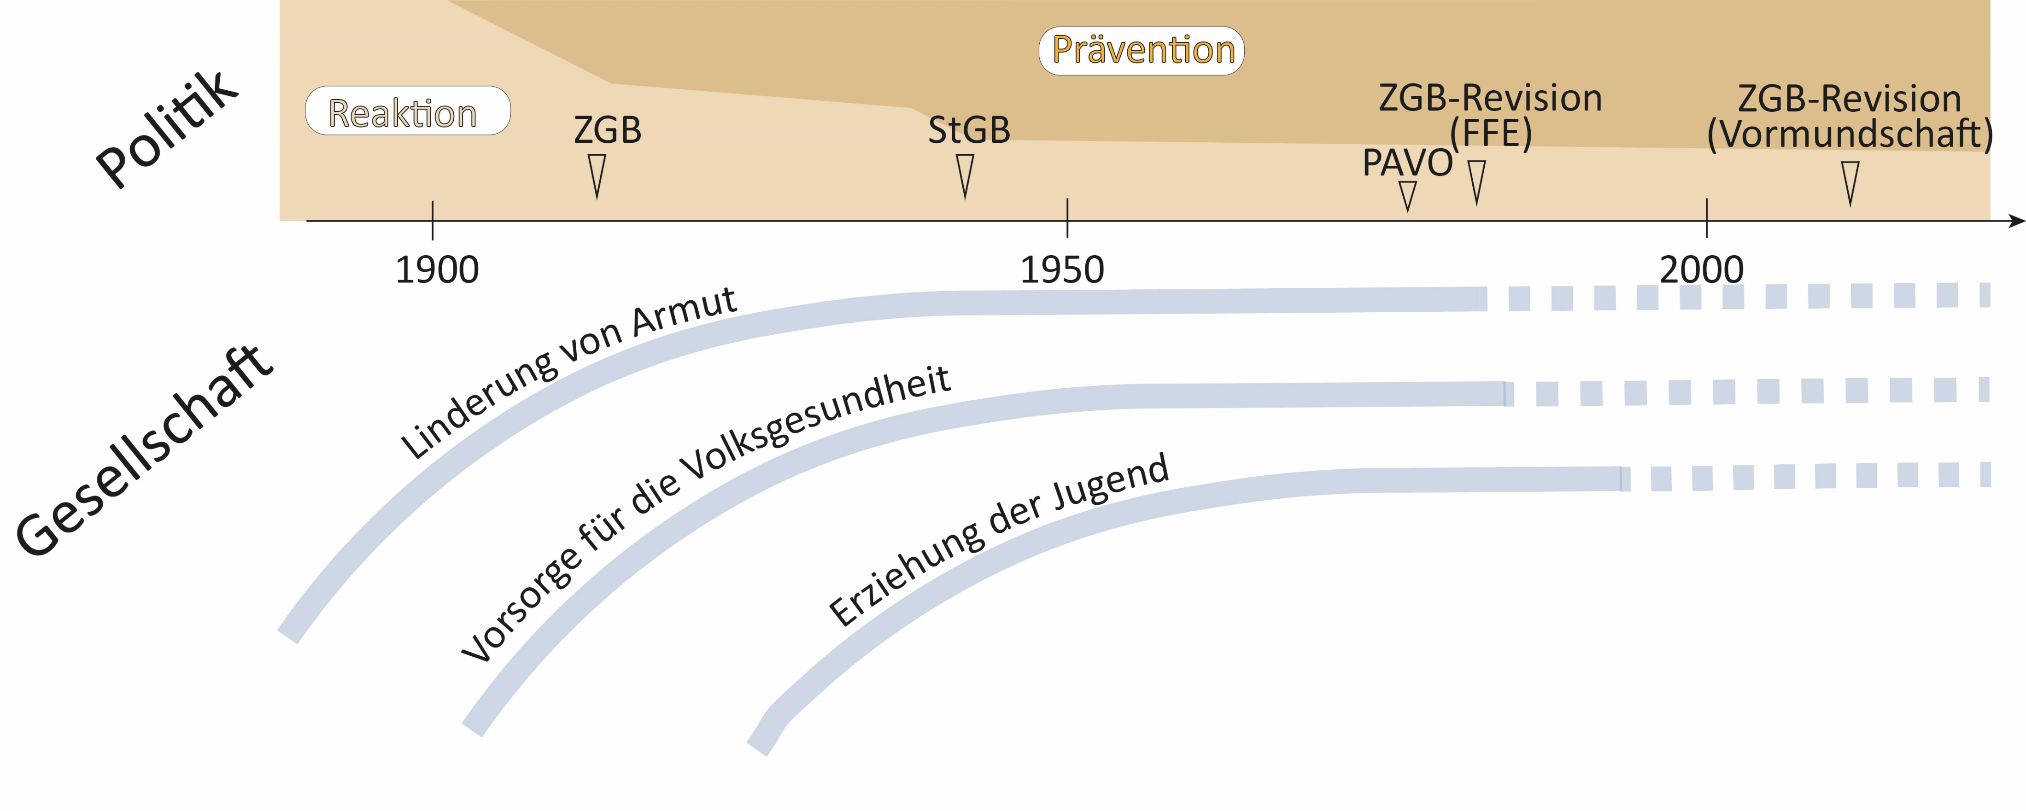
B.3 Welches war und ist der gesellschaftliche und gesetzliche Rahmen?
Kurzfassung:
Notes:
Hier handelt es sich um die Visualisierung als Ganzes. In den folgenden Slides wird sie eingeleitet und Schritt für Schritt aufgebaut.
Die Übersicht über den gesellschaftlichen und gesetzlichen Rahmen ist für die Sekundarstufe 2 gedacht und bewegt sich auf einem etwas höheren Abstraktionsniveau und sich grösseren Erkenntnisschritten.
Für die Sekundarstufe 1 auf den Button Kurzfassung klicken und die Präsentation zeigen.

Slide 2
Welches war und ist der gesellschaftliche und gesetzliche Rahmen?
Die Schweiz wurde vom Nationalstaat zum Sozialstaat: Die Gesellschaft stellte dem Sozialstaat stets zusätzliche Aufgaben:
schon im 19. Jh.: die Linderung von Armut
dann die Vorsorge um die Volksgesundheit: Kampf dem Alkoholismus, Hygiene, Eindämmung von Krankheiten
und seit den 1930er-Jahren die Erziehung der Jugend
Notes:
Die drei stark schematisierten, von der Gesellschaft an den Staat herangetragenen Forderungen werden im Dokument «B.3 Rahmen» näher erläutert und können hier schrittweise eingeblendet und erklärt werden.

Slide 3
Welches war und ist der gesellschaftliche und gesetzliche Rahmen?
Der Bund reagierte mit Gesetzen; zuerst reagierend: Notlagen, Missstände beheben
dann immer mehr präventiv: Notlagen, Missständen zuvorkommen
Politik
Gesellschaft
Notes:
Der Bund reagierte auf diese Ansprüche mit Massnahmen und Gesetzen; dabei verlagerte er das Schwergewicht von der Reaktion auf Missständen auf deren Prävention: die Missstände gar nicht erst entstehen lassen; allerdings lassen sich Präventionsmassnahmen nur selten als falsch nachweisen: So besteht die Tendenz, im Zweifelsfall zuviel zu verfügen, um sich nicht dem Vorwurf auszusetzen, zuwenig getan zu haben (s. auch Dokument «B3 Rahmen»).

Slide 4
Welches war und ist der gesellschaftliche und gesetzliche Rahmen?
Gesetzliche Vorschriften auf Bundesebene
1912
Zivilgesetzbuch (ZGB):
Eingriff in Familie
allg. Vormundschaft
1978
Pflegekinderverordnung
Aufsicht über Fremd-platzierungen
2013
Revision ZGB
Professionalisierung Vormundschaft (KESB)
1942
Strafgesetzbuch (StGB)
Jugendstrafrecht
Massnahmen neben Strafen
1981
Revision ZGB
Regeln für Fürsorgeri-schen Freiheitsentzug (FFE)
Notes:
Die Jahreszahlen geben das Inkrafttreten der gesetzlichen Vorschriften wieder. Die Massnahmen sind ausführlich beschrieben im Dokument Arbeitsblatt_B3_Rahmen. Das dort noch beschriebene Bundesgesetz betreffend Massnahmen gegen die Tuberkulose (1929) wird hier aus Gründen der Übersichtlichkeit nicht aufgenommen.

Slide 5
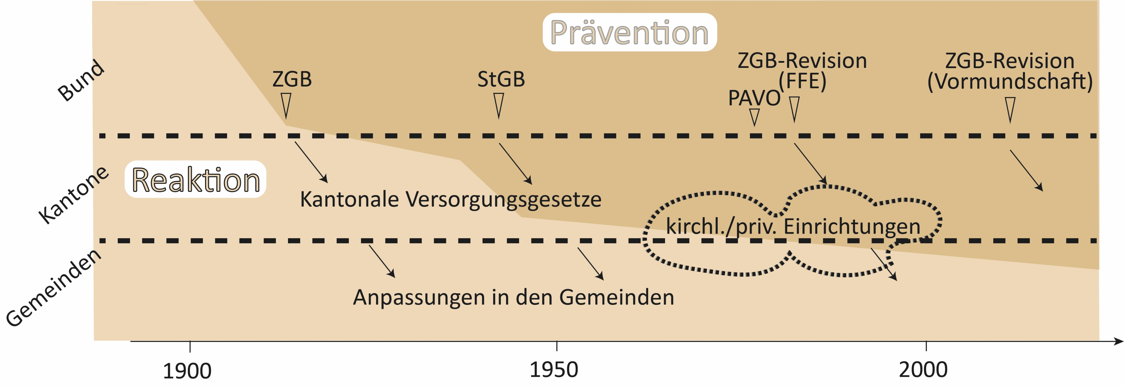
Welches war und ist der gesellschaftliche und gesetzliche Rahmen?
Allerdings kann der Bund nur Rahmengesetze vorgeben.
Die Umsetzung ist Sache der Kantone und wird unterschiedlich gehandhabt.
Notes:
Die Gesetze bildeten allerdings nur einen Rahmen, denn die Ausführung lag bei den Kantonen; diese delegierten sie an Gemeinden und kirchliche und private Organisationen, oft ohne wirksame Kontrollen. Ferner ist die Umsetzung kantonsweise unterschiedlich.

Slide 6
Welches war und ist der gesellschaftliche und gesetzliche Rahmen?
Notes:
Die Visualisierung als Gesamtes.

Slide 8
Welches war und ist der gesellschaftliche und gesetzliche Rahmen?
im 19. Jahrhundert:
keine Fürsorge durch den Staat
war ein Kind krank, misshandelt ...
… starb es entweder …
… oder es überlebte von selbst.
Notes:
Die Visualisierungen brauchen keine Erklärungen.

Slide 9
Welches war und ist der gesellschaftliche und gesetzliche Rahmen?
1912: Zivilgesetzbuch:
Nun konnte es weggenommen und
versorgt werden
Notes:
Die Visualisierungen brauchen keine Erklärungen.

Slide 10
Welches war und ist der gesellschaftliche und gesetzliche Rahmen?
1912: Zivilgesetzbuch:
Die Folge:
Isolation
Schutzlosigkeit
gute
Behandlung
Ausbeutung,
Missbrauch
Notes:
Die Visualisierungen brauchen keine Erklärungen.

Slide 11
Welches war und ist der gesellschaftliche und gesetzliche Rahmen?
1981+2013: Revision
des Zivilgesetzbuches
Die Folge:
Isolation
Aufsicht
Beschwerde-
möglichkeit
Schutzlosigkeit
Fachleute entscheiden
gute
Behandlung
Ausbeutung,
Missbrauch
Notes:
Die Visualisierungen brauchen keine Erklärungen.

Slide 12
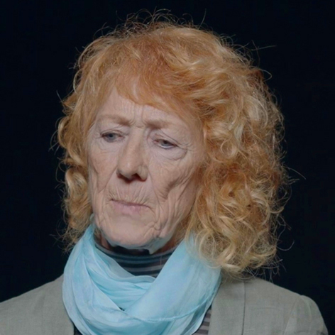
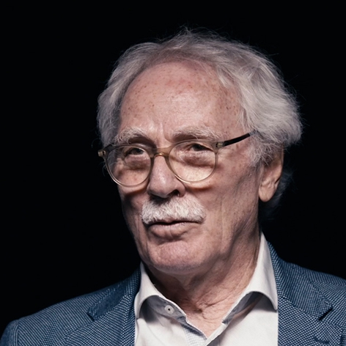
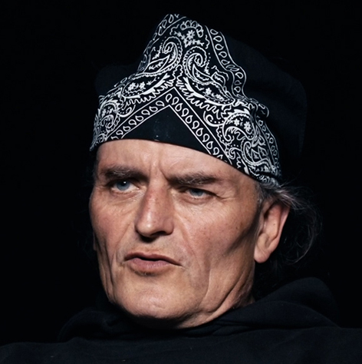
Welches war und ist der gesellschaftliche und gesetzliche Rahmen?
Isolation
Aufsicht
Beschwerde-
möglichkeit
Schutzlosigkeit
Fachleute entscheiden
gute
Behandlung
Ausbeutung,
Missbrauch
… aber im Dunkeln blieb / vernachlässigt wurde / vergessen ging:
Das Schicksal der betroffenen Menschen
Notes:
Die vier stark schematisierten, von der Gesellschaft an den Staat herangetragenen Forderungen werden im Dokument «B.3 Rahmen» näher erläutert und können hier schrittweise eingeblendet und erklärt werden.

